Slide 1
코드짜는 문제라면, 몇일이 걸려서라도 풀고 이해하고가는 편인데,
이론적인 문제는 아직까지도 헷갈리는 부분이 많네요.
틀린 답이 많을 수 있습니다.
6장 부터는 답지를 보고 이해하고 넘어갈 수 있도록합시다.
그래도 질문주시면,
서로 생각해보고 맞고 틀림을 떠나 설명과 이해를 위해 고민해보겠습니다.
질문주세요.

Slide 2
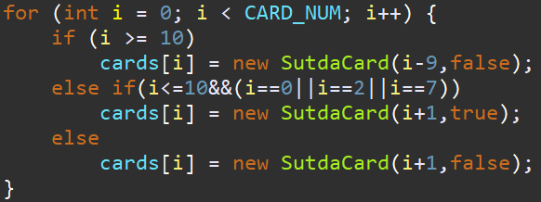
7-1
Notes:
public class 자바의_정석_문제풀이6 {
public static void main(String args[]) {
SutdaDeck deck = new SutdaDeck();
for (int i = 0; i < deck.cards.length; i++)
System.out.print(deck.cards[i] + ",");
}
}
class SutdaDeck {
final int CARD_NUM = 20;
SutdaCard[] cards = new SutdaCard[CARD_NUM];
SutdaDeck() {
/*
* (1) SutdaCard . 배열 를 적절히 초기화 하시오
*/
for (int i = 0; i < CARD_NUM; i++) {
if (i >= 10)
cards[i] = new SutdaCard(i-9,false);
else if(i<=10&&(i==0||i==2||i==7))
cards[i] = new SutdaCard(i+1,true);
else
cards[i] = new SutdaCard(i+1,false);
}
}
}
class SutdaCard {
int num;
boolean isKwang;
SutdaCard() {
this(1, true);
}
SutdaCard(int num, boolean isKwang) {
this.num = num;
this.isKwang = isKwang;
}
//info() Object toString() . 대신 클래스의 을 오버라이딩했다
public String toString() {
return num + (isKwang ? "K" : "");
}
}

Slide 3
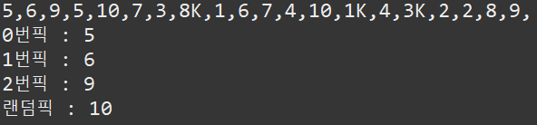
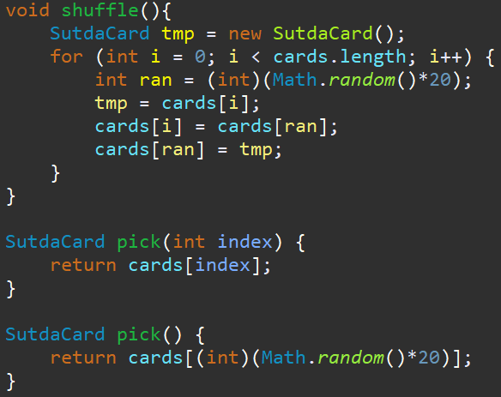
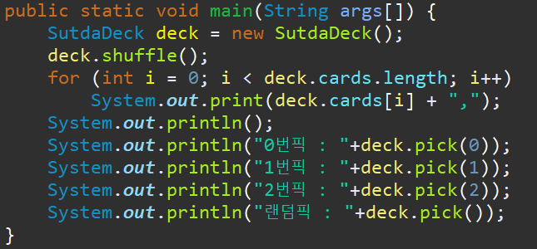
7-2
Notes:
public class 자바의_정석_문제풀이6 {
public static void main(String args[]) {
SutdaDeck deck = new SutdaDeck();
deck.shuffle();
for (int i = 0; i < deck.cards.length; i++)
System.out.print(deck.cards[i] + ",");
System.out.println();
System.out.println("0번픽 : "+deck.pick(0));
System.out.println("1번픽 : "+deck.pick(1));
System.out.println("2번픽 : "+deck.pick(2));
System.out.println("랜덤픽 : "+deck.pick());
}
}
class SutdaDeck {
final int CARD_NUM = 20;
SutdaCard[] cards = new SutdaCard[CARD_NUM];
SutdaDeck() {
for (int i = 0; i < CARD_NUM; i++) {
if (i >= 10)
cards[i] = new SutdaCard(i-9,false);
else if(i<=10&&(i==0||i==2||i==7))
cards[i] = new SutdaCard(i+1,true);
else
cards[i] = new SutdaCard(i+1,false);
}
}
void shuffle(){
SutdaCard tmp = new SutdaCard();
for (int i = 0; i < cards.length; i++) {
int ran = (int)(Math.random()*20);
tmp = cards[i];
cards[i] = cards[ran];
cards[ran] = tmp;
}
}
SutdaCard pick(int index) {
return cards[index];
}
SutdaCard pick() {
return cards[(int)(Math.random()*20)];
}
}
class SutdaCard {
int num;
boolean isKwang;
SutdaCard() {
this(1, true);
}
SutdaCard(int num, boolean isKwang) {
this.num = num;
this.isKwang = isKwang;
}
//info() Object toString() . 대신 클래스의 을 오버라이딩했다
public String toString() {
return num + (isKwang ? "K" : "");
}
}

Slide 4
7-3
조상클래스의 메서드를 자손클래스가 덮어써서 사용하는것으로
조상메서드와 이름이 같아야한다.
클래스의 다형성에 의해 형변환이나, 조상참조변수에 자손객체를
만들어 사용할시 기능에 제한이 생기거나, 다르게 메서드가 동작해야할수
있는데 이럴때를 위해 조상의 메서드를 오버라이딩 하는 것이다.

Slide 5
7-4
접근제어자는 조상보다 넓어야한다.
조상의 메서드보다 더많은 수의 예외를 선언하면 안된다.

Slide 6
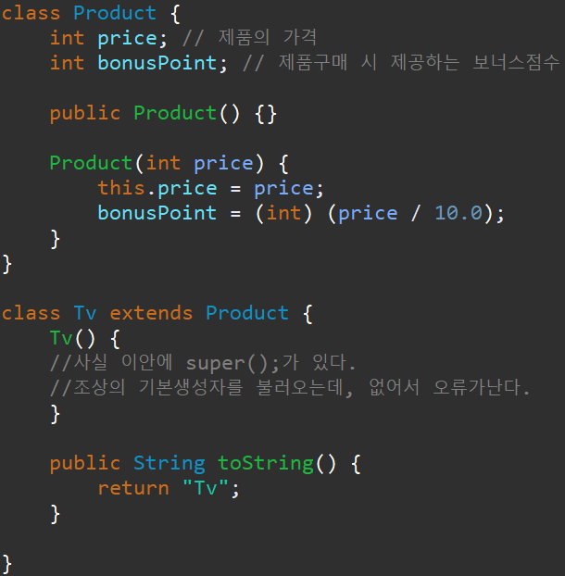
7-5

Slide 7
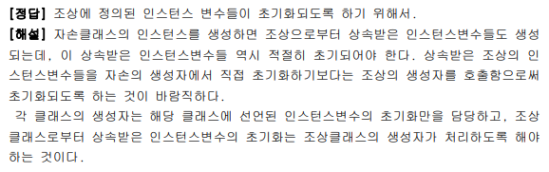
7-6
아마 조상의 생성자를 상속해서 조상의 인스턴스변수를 받기 위함이 아닐지...
조상의 변수는 조상이 초기화하는게 원칙이기 때문입니다.
얼추 맞군요.

Slide 8
7-7
메인 메서드에 의해 자식클라스 호출됨, 호출후 부모클라스 상속
자식클라스 내부의 x는 자식의 this.x인데 자식의 기준에서
조상의 x는 this가 아닌 super.x이다.
만일, 자식이 자신의 x를 출력하고싶었으면, 메소드 오버라이딩을 해야한다.
또, 값이 200이 나오는 이유는 자식객체가 생성될때 기본생성자에 의해
자식의 기본생성자가 만들어지는데 스크립트에는 없지만, 조상의 기본생성자를 받는
super();가 있다. 그래서 200으로 바뀐 후 출력이 되는것이다.

Slide 9
7-8
public :접근제한없음(프로젝트내 모든파일)
protected :다른패키지의 자식클라스 까지
(default) :같은 페키지안(그래서 클래스 이름 충돌이 납니다.)
private :같은클래스 내에서만

Slide 10
7-9
b.final class는 더이상 자식을 못갖는 클라스입니다.
대표적인 final클라스로는 String이 있는데,
final하게 만들어서 문자열값이 보호되도록
(상속받은 자식클라스가 값을 변경하지 못하도록)
보안상의 이유로 그렇게 됐습니다.
뒷페이지 설명 있음

Slide 11
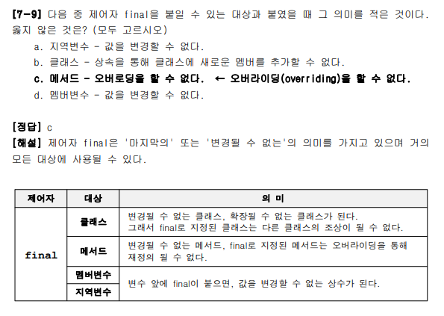
c.네...
오버로딩은 할 수 있고 오버라이딩을 못하나 봅니다.
생각해보니 상속을통해 새로운 맴버를
못만다느다는게 같은뜻이네요;;

Slide 12
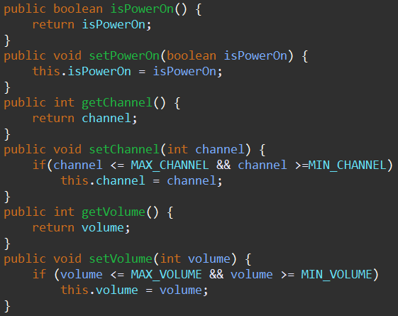
7-10
스크립트창 우클릭 Source -
generate getters and setters에서
만들고 싶은 메서드를 쉽게 만들수있습니다.
원레 있던변수에 private변수로 바꿔 접근처리를 하셔야합니다.
파워의 경우엔 놔둬도 되지만,
채널과 음량은 최대 최소가 final로 정의되 있기에
범위 외의 값이 들어가지 않기 위해
조건문을 붙혀서 값을 보호해줘야합니다.

Slide 13
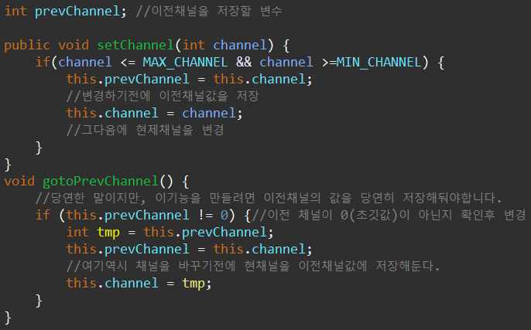
7-11

Slide 14
7-12
지역변수는 접근제어자를 붙일수 없습니다.

Slide 15
7-13
String과 마찬가지로, 자식객체에서 부모객체의 값을 변경하여,
값이 유출되거나, 변경되는것을 막기위한 보안조치이다.

Slide 16

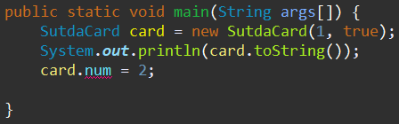
7-14
The final field SutdaCard.num cannot be assigned
라는 오류메시지가 나옵니다.final값은 초기화시 절대변경이 안되는값이 됩니다

Slide 17
7-15
이건 답지보세요.
t = (Tank)u; 에서 u는 그라운드 유닛입니다.
Tank로 형변환을할시 문제가 됩니다.(부모 -> 자식)
사실 이문제는 이게 중요한게 아니라
그럼 c는 왜안되냐? 인데...
잘보시면 u는 Unit의 참조변수로 GroundUnit이 정의 되있습니다.
그라운드 유닛에서 그라운드유닛로 변형이니 문제될게 없습니다.
그냥 원레 기능으로 돌아가는 겁니다.
부모에서 자식으로 형변환된는게 아닌 자신에서 자신입니다.
(남궁성저자님의 표현을 빌리자면, 스마트티비에서 일반리모컨으로 일반적인
채널 조작만하다가, 스마트기능을 쓰기위해 스마트리모컨으로 돌아가는
원레의 제품과 리모컨으로 돌아가는 겁니다.)

Slide 18
7-16
자식-자식 관계(형제)는 형변형이 불가능하다.
변형하기전, instanceof로 확인하면 좋다.

Slide 19
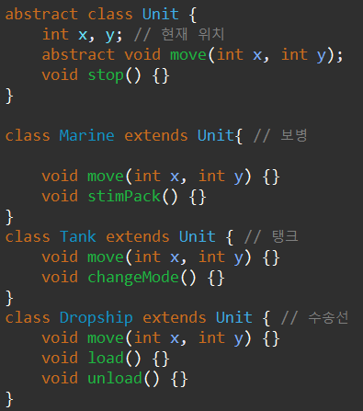
7-17
이건 답지를 보신분은 객체(유닛캐릭터)좌표랑 stop()은
그냥 Unit에 추가하면서 왜 move()는 공통된 기능인데
추상메서드로 만드는지에 궁금해하실수 있는데요.
설명하기에 앞서 이문제는 “스타크래프트”라는 게임을 모티브로한
문제입니다.
스타에는 일꾼과 병사를 포함한 여러 유닛(캐릭터)이 있는데요.
이 유닛들은 맵의 2차원 좌표평면에서 싸우기에 각각의 좌표를 갖고,
유닛특유의 기술들을 갖습니다.
유닛들이 공통적으로 좌표와 움직이는 기능과 멈추는 기능 등등이 있어야 하는데, 멈추는건 그냥 그자리에 서는 기능을 구현하면되지만,
움직이는건 모든유닛이 다릅니다. 유닛의 속도, 기능, 스킬, 디버프,
하늘을 나는 유닛 등등 여러 요인으로 움직이는 기능은 부모클라스의
하나의 메서드로 정의하기는 힘듭니다.
뒷장에 추가설명...

Slide 20

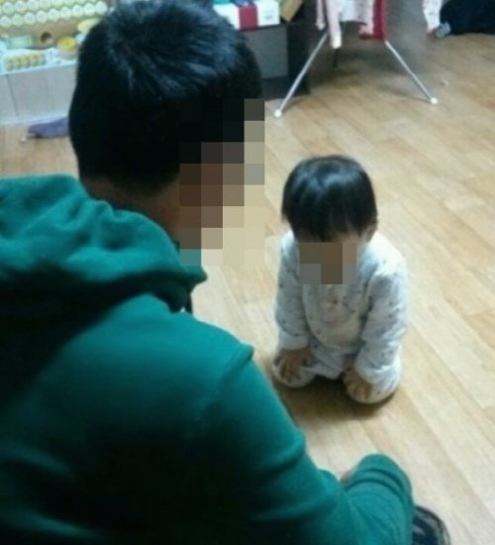
각각 유닛의 클라스를보면 모드변경, 스팀팩, 수송기능 등이 있는걸 볼수있는데
이 기능들은 서로 공유하지 않는 유닛 고유의 기능이니 객체 개별 메서드로,
stop, move 등은 공유하는 기능이기에 조상 클라스에 지정합니다.
이때 move는 구현방식이 서로 다르기에 공유하는 기능이나, 움직이는 메커니즘을
따로 정의해줘야하는데 이거 추상메서드로 만들면, 이를 상속한 자식클라스들은
무조건적으로 구현해야합니다.
중요하고, 공유하는 기능이나 별도의 프로세스로 움직이는 기능을 추상메서드로
만들어서 안만들면 안되게 하는겁니다.
(추상메서드는 오버라이딩하지 않을시 오류가 납니다.)
모드변경시 멈춤
스타안해봐서 모르겠어요.
스팀팩사용시 빨라짐
그럴 수 있지...
날라댕김
아제겜 스타를 모르면 못풀 수 도있는 문제입니다.

Slide 21
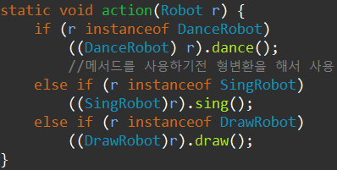
7-18
어떤 타입의 인스턴스가 들어올지 모르니 instanceof를 이용해서 변환가능한지 확인한다.

Slide 22
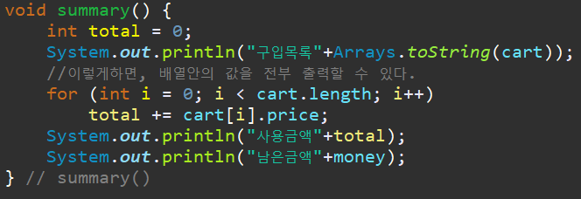
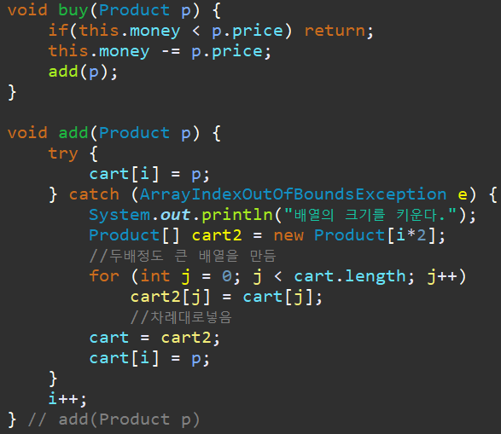
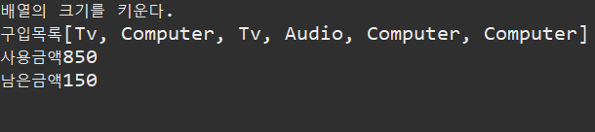
7-19
Notes:
import java.util.Arrays;
public class 자바의_정석_문제풀이7 {
public static void main(String args[]) {
Buyer b = new Buyer();
b.buy(new Tv());
b.buy(new Computer());
b.buy(new Tv());
b.buy(new Audio());
b.buy(new Computer());
b.buy(new Computer());
b.buy(new Computer());
b.summary();
}
}
class Buyer {
int money = 1000;
Product[] cart = new Product[3]; // 구입한 제품을 저장하기 위한 배열
int i = 0; // Product cart index 배열 에 사용될
void buy(Product p) {
if(this.money < p.price) return;
this.money -= p.price;
add(p);
}
void add(Product p) {
try {
cart[i] = p;
} catch (ArrayIndexOutOfBoundsException e) {
System.out.println("배열의 크기를 키운다.");
Product[] cart2 = new Product[i*2];
//두배정도 큰 배열을 만듬
for (int j = 0; j < cart.length; j++)
cart2[j] = cart[j];
//차례대로넣음
cart = cart2;
cart[i] = p;
}
i++;
} // add(Product p)
void summary() {
int total = 0;
System.out.println("구입목록"+Arrays.toString(cart));
//이렇게하면, 배열안의 값을 전부 출력할 수 있다.
for (int i = 0; i < cart.length; i++)
total += cart[i].price;
System.out.println("사용금액"+total);
System.out.println("남은금액"+money);
} // summary()
}
class Product {
int price; // 제품의 가격
Product(int price) {
this.price = price;
}
}
class Tv extends Product {
Tv() {
super(100);
}
public String toString() {
return "Tv";
}
}
class Computer extends Product {
Computer() {
super(200);
}
public String toString() {
return "Computer";
}
}
class Audio extends Product {
Audio() {
super(50);
}
public String toString() {
return "Audio";
}
}

Slide 23
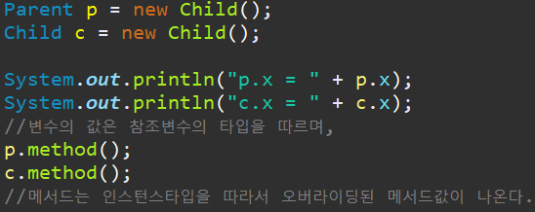

7-20

Slide 24
7-21
인터페이스를 매개변수로서 사용시 사용할수있는 것은
null, Movable 인터페이스를 구현한class와 자손의 매개변수이다.

Slide 25
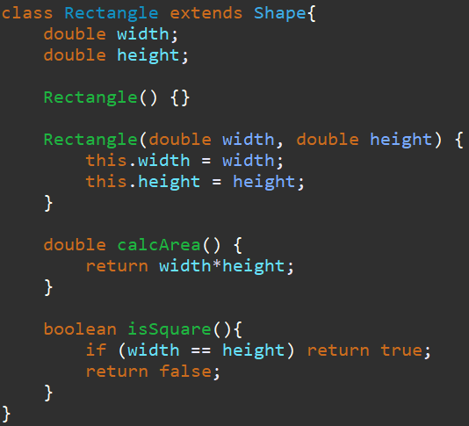
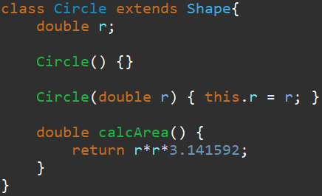
7-22

Slide 26
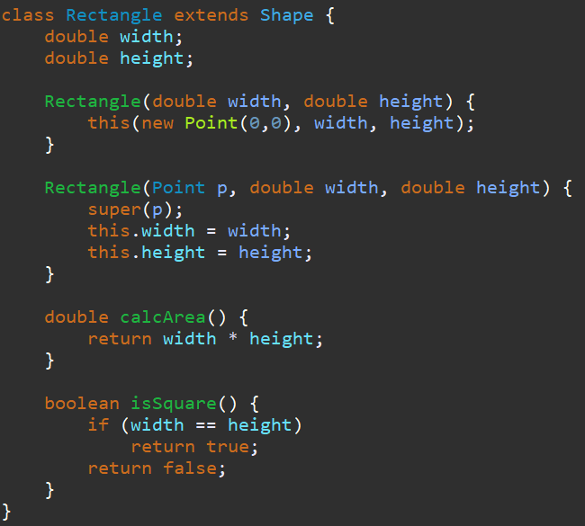
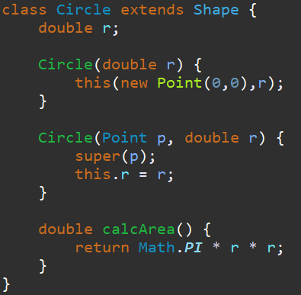
답지에 맞게 정정

Slide 27
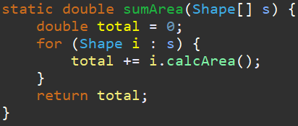
7-23

Slide 28
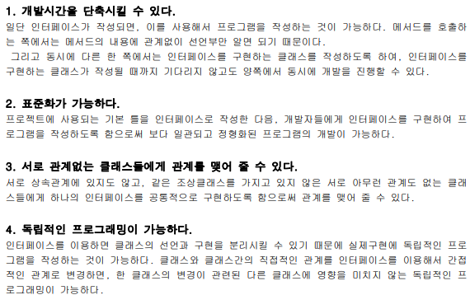
7-24
패키지는 간섭할 수 없다.

Slide 29
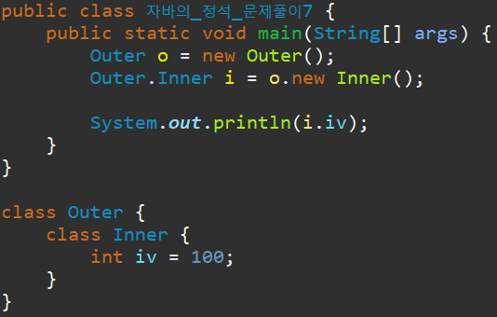
7-25

Slide 30
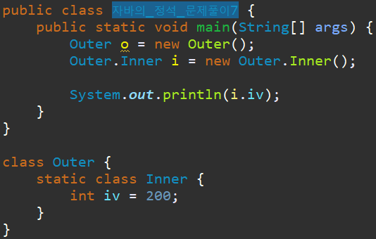
7-26

Slide 31
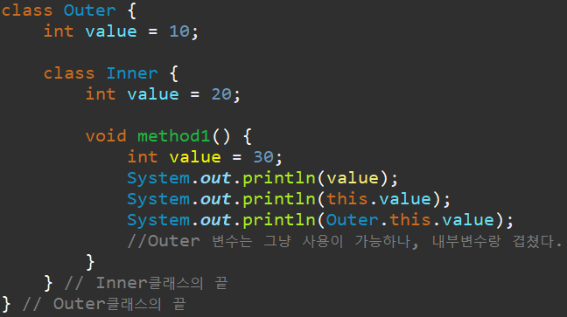
7-27

Slide 32
7-28

Slide 33
7-

Slide 34
7-

